Slide 1

ТЕРРИТОРИАЛЬНО РАСПРЕДЕЛЕННЫЙ ПИРИНГ. РАЗВИТИЕ.
www.w-ix.ru
Масловский В.В.
vasily@w-ix.com
+7 (495) 9823333

Slide 2

Теория большого взрыва
1969 - Осуществляется первая связь между двумя компьютерами
1971 - Рождается e-mail.
1976 - Появление доступа Dialup.
1985 - Появление выделенных линий T1
1987 - Появление первого ISP – UUNET
1991 - Рождение WWW и появление HTML
Рождение Интернета
1991 - Появление первого коммерческого Пиринга – CIX
2001 - Появление первого российского пиринга MSK-ix
2008 - Появление первого распределенного пиринга W-ix
2009-2013 - Новые пиринги появляются как грибы
20ХХ - Все пиринги объединились в W-ix ☺

Slide 3

Почему пиринг так популярен?

Slide 4
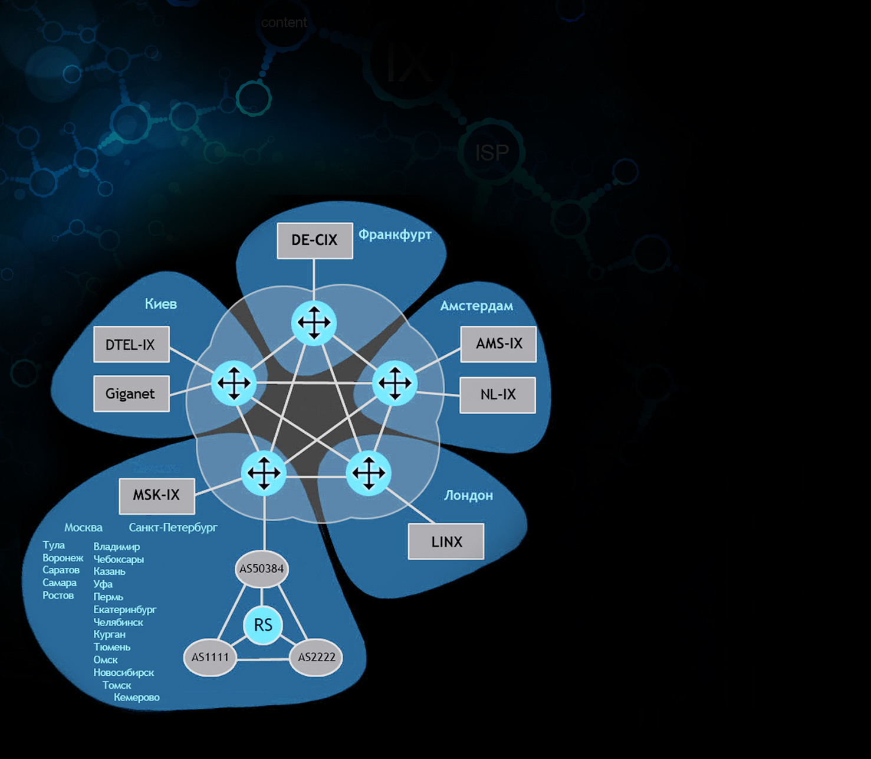
Модель W-ix
Маршруты короче, так как участников W-ix вы видите напрямую через роут-сервера
IX-транзит до 10 крупнейших пирингов мира с более 1000 операторами и контент-провайдерами доступен всего через одну AS
Качество выше, так как пиринговые порты всегда расширяются в первую очередь
W-ix дешевле стоимости IP-транзита
Всего 1 порт - и вы обмениваетесь трафиком через W-ix по всему миру (300 тыс. префиксов)

Slide 5

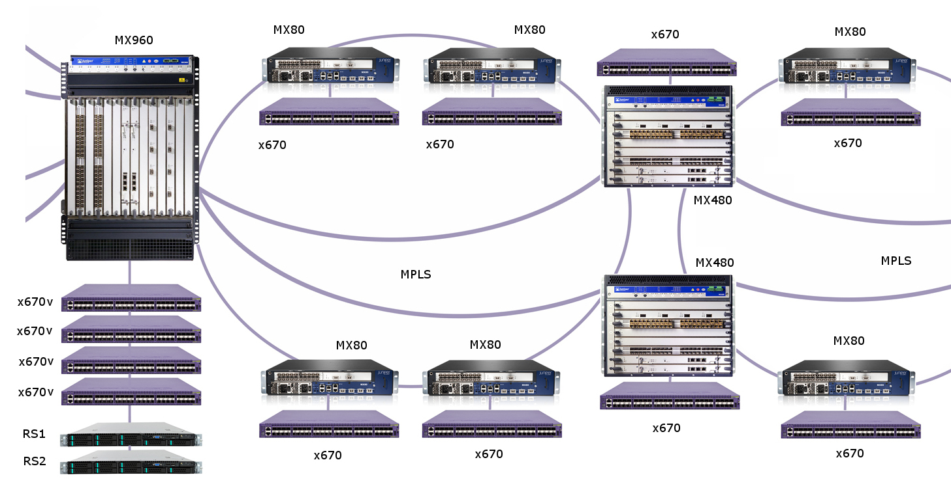
Структура сети W-ix
Сеть построена по технологии MPLS на маршрутизаторах Juniper Networks, участники и внутригородской пиринг работают на коммутаторах Extreme Networks X670
Каналы и маршрутизаторы зарезервированы

Slide 6
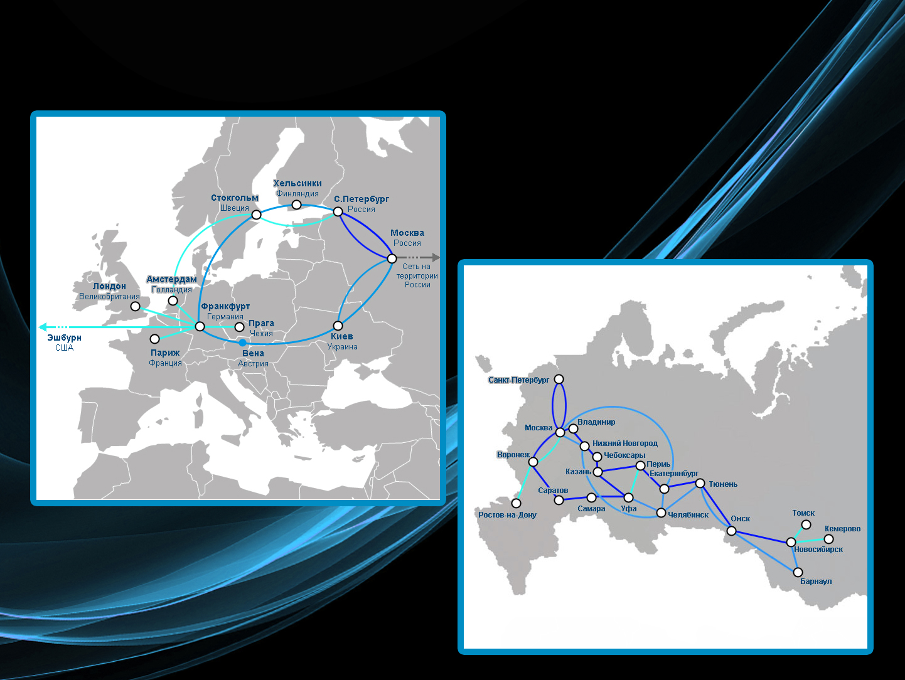
Карта покрытия сети W-ix
30 городов по России, Украине, Европе и США

Slide 7

И чего же мы достигли за год?
шт.
шт.
тыс.
Гбит/с

Slide 8

Весь интересный контент уже внутри W-ix

Slide 9
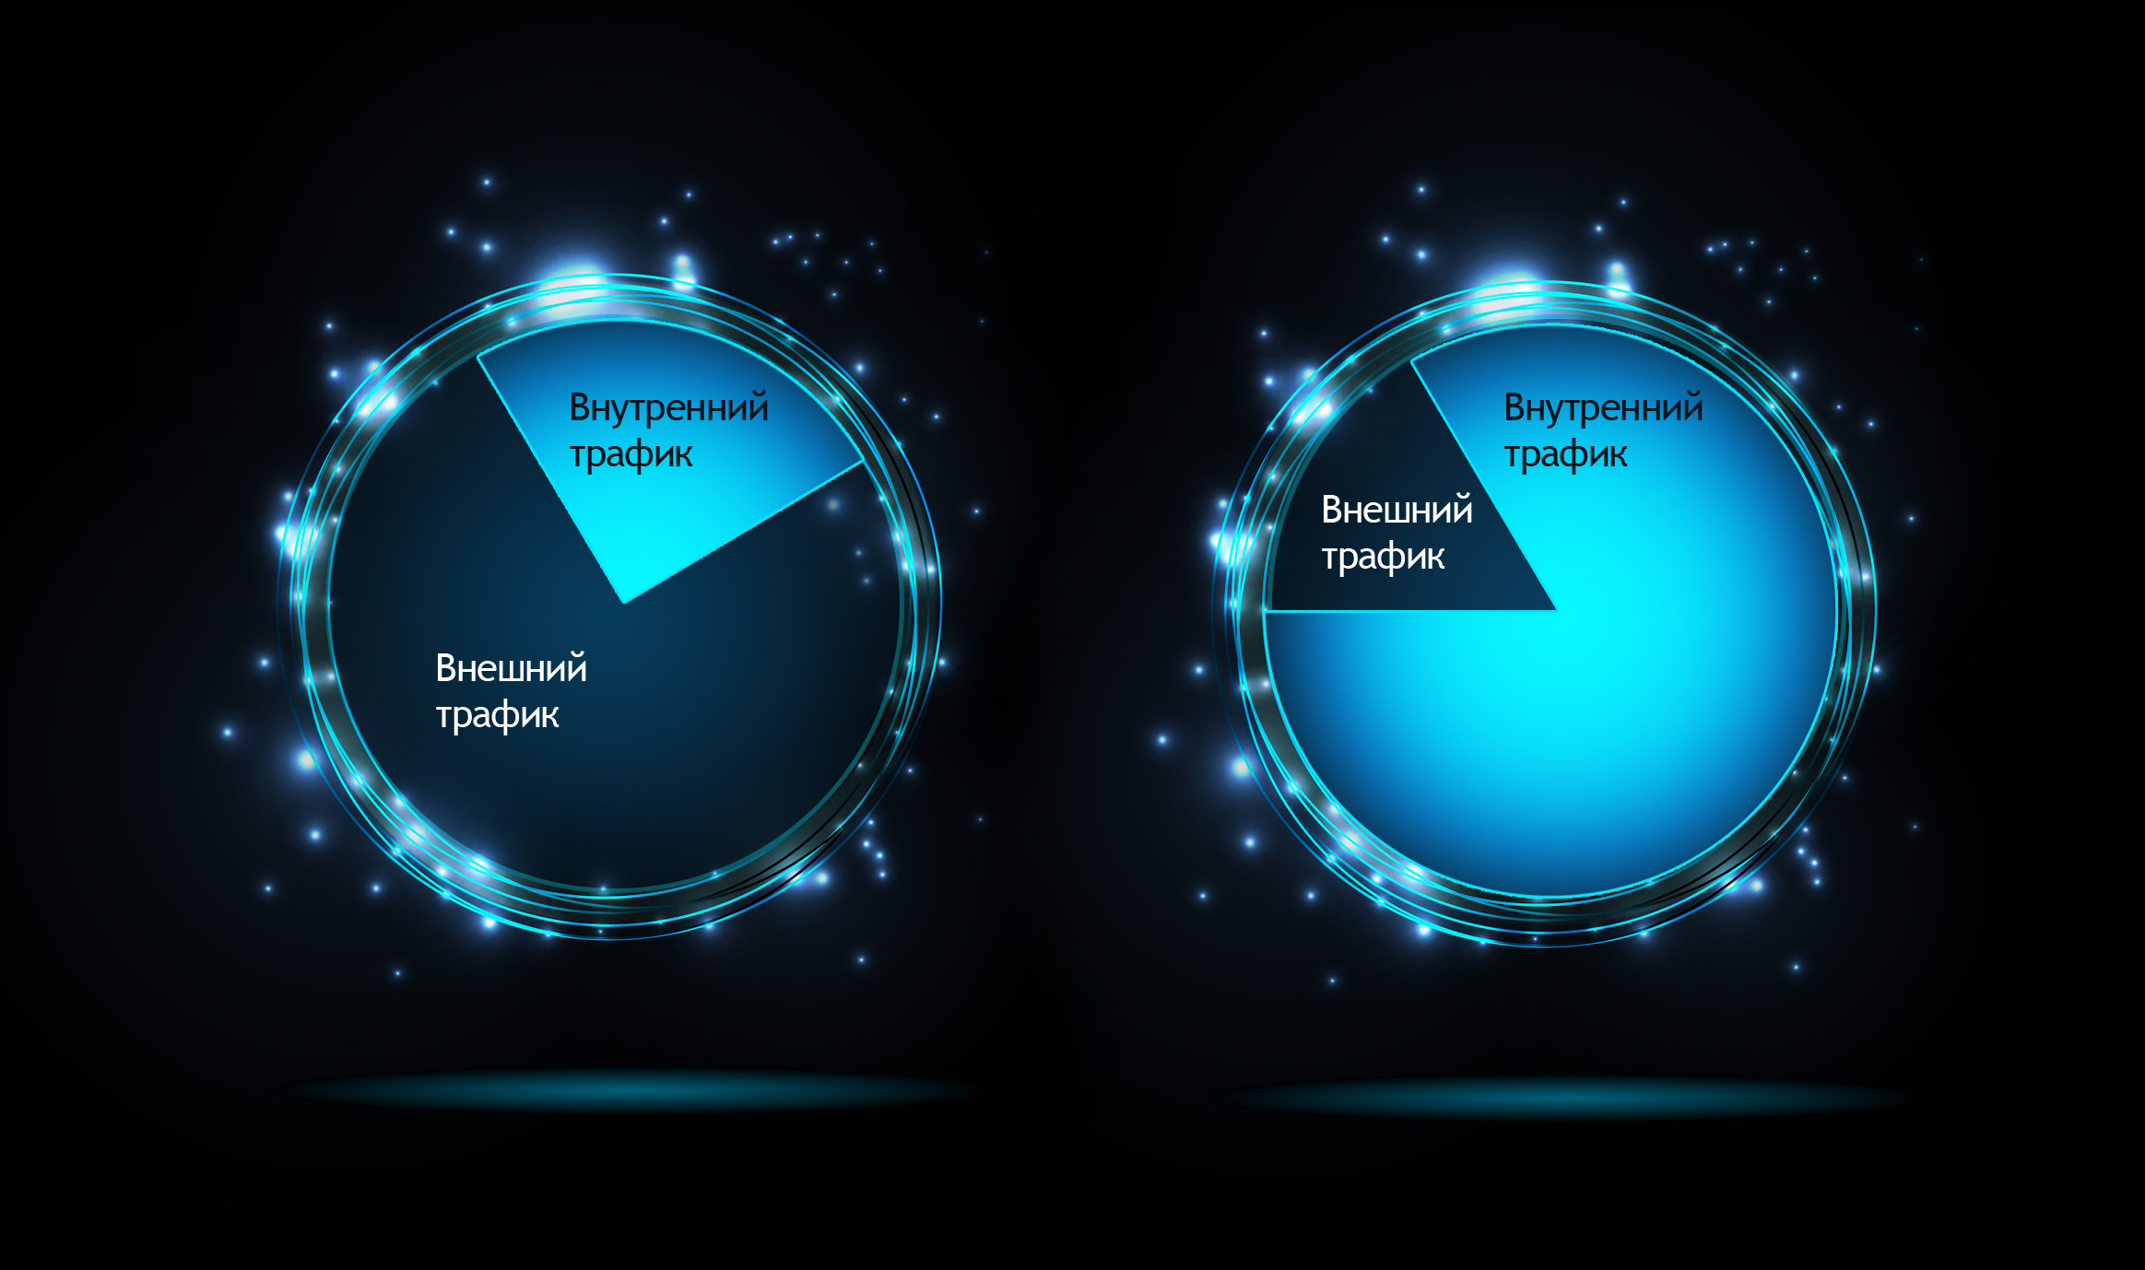
В W-ix стало больше внутреннего трафика
Внутренний трафик – между участниками w-ix
Внешний трафик – из других IX

Slide 10

Возможности инфраструктуры
  Выделенные каналы связи между точками присутствия W-ix
  IP-транзит от Tier1 операторов (Cogent, Level3, TeliaSonera и т.д.)
  Услуги удаленного подключения (Remote-IX)
  Доступ к сетям операторов последней мили в городах присутствия (собственная оптическая сеть более 1000км по г. Москве)
  Доступ к контент операторам, предоставляющим услугу IPTV
  Возможность аренды оборудования в наших точках присутствия

Slide 11

Дальнейшее развитие W-ix
W-ix доказал свою эффективность, постоянно расширяется и повышает качество услуг
Мы будем и дальше увеличивать трафик и добавлять новые ресурсы внутрь пиринга
Присоединяйтесь к нашей сети.

Slide 12


Да здравствует любовь к пирингу - Peeromania!
Вопросы?
www.w-ix.ru
noc@w-ix.com
+7 (495) 9823333

